Slide 1

汇编语言程序设计
刘兆丽
计算机科学与工程学院

Slide 2

计算机学院 刘兆丽
QQ群号：1090295553
办公地点：金花校区教六楼1223

Slide 3

教材与上机
教材：
  《32位汇编语言程序设计》
学时安排：
  32学时：26上课+6上机
课外参考书目：
  《Assembly language for x86 processors》，Seventh Edition，Kip R. Irvine
  《汇编语言第四版》，王爽，清华大学出版社

Slide 4
课程性质
课程性质：
  计算机类专业的核心专业课程
  技术性、实践性较强的底层编程课程
  软硬件衔接的关键桥梁，是漏洞分析、逆向工程与系统安全的基础
上机安排：
  上机：第6/7/8周
先修课程：
  C语言程序设计：软件编程基础
  计算机组成原理：计算机各部件的工作原理

Slide 5

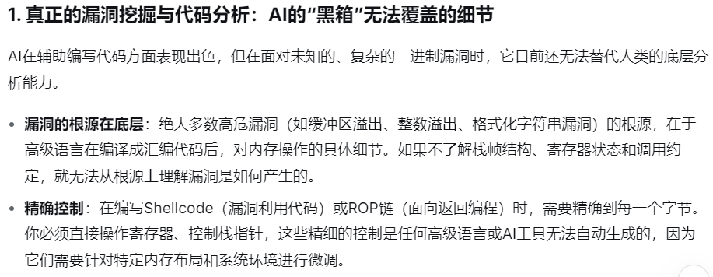
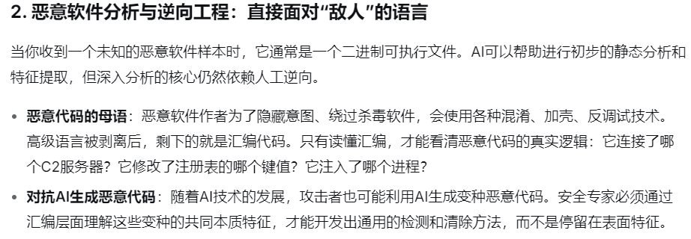
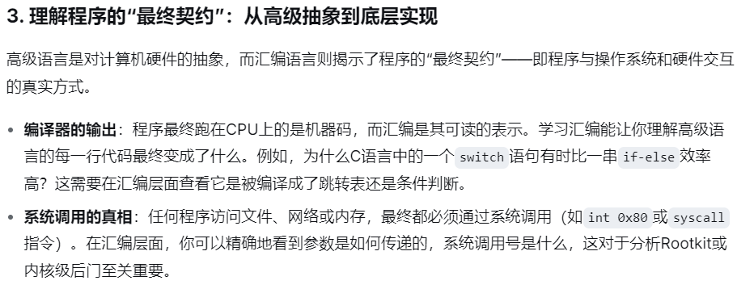
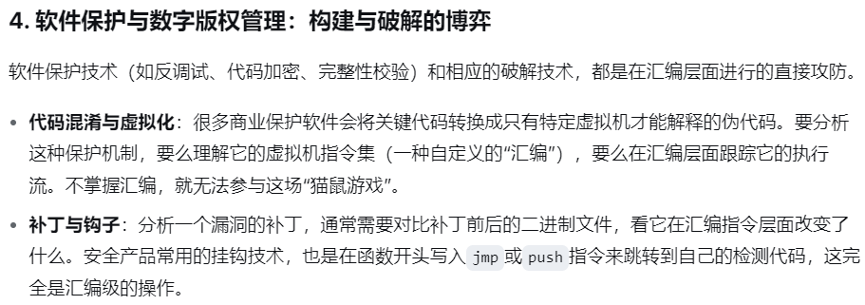
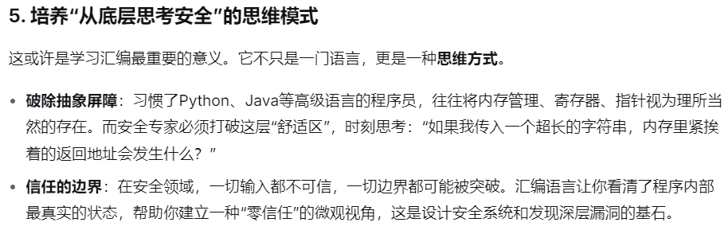
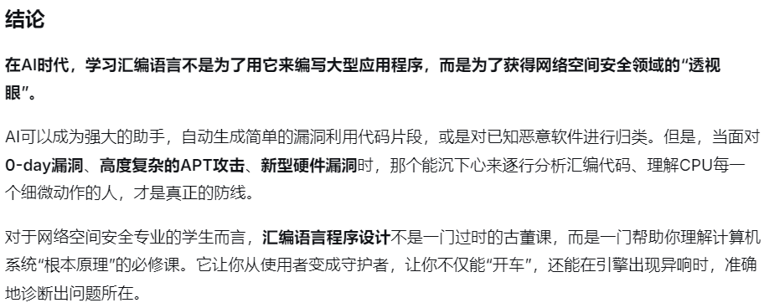
课程学习必要性
  在当前的人工智能时代，网络空间安全专业为什么还必须学习汇编语言程序设计课程？

Slide 6
考核方式及学习方法
  考核方式：
  实验报告及作业的要求
  汇编实验的项目名称设置为姓名拼音，实验报告要求有充分的截图，以及“AI使用日志”说明
  实验过程中遇到的问题：写出解决过程，配以截图进行逐步说明
成绩评定 | 评价环节
平时成绩（15%） | 考勤&课后小实验作业
实验成绩（15%） | 汇编语言程序设计实验
期终考试（70%） | 闭卷考试

Slide 7
课程章节安排
第1章 汇编语言基础（寄存器）
第2章 数据表示和寻址(常量变量、寻址方式)
第3章 通用数据处理指令（传送、运算、位操作）
第4章 程序结构（分支、循环）
第5章 模块化程序设计（子程序）
第6章 Windows编程
第7章 与Visual C++混合编程
第8章 DOS环境程序设计
第9章 浮点、多媒体及64位指令
课程特点？

Slide 8
第1章 汇编语言基础
刘兆丽
计算机科学与工程学院

Slide 9
处理器
汇编语言的主体是处理器指令
处理器（Processor）
中央处理单元CPU（Central Processing Unit）
计算机的运算和控制核心，采用超大规模集成电路 (Very Large Scale Integration, VLSI)芯片构成
处理器的分类
通用微处理器：一般指用于PC、笔记本电脑、服务器的CPU芯片
专用微处理器：主要应用于嵌入式系统，如单片机（微控制器MCU）、数字信号处理器DSP
Notes:
手机、相机、机顶盒等

Slide 10
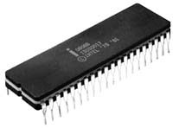
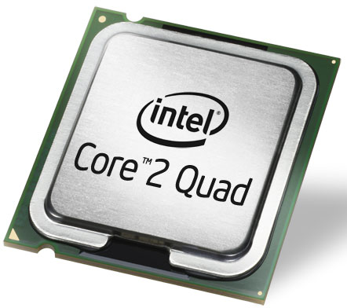
1.1 Intel 80x86系列处理器
Intel 64处理器
酷睿i
酷睿2
奔腾多核系列
IA-32处理器
奔腾4
奔腾III
Intel 8086
奔腾II
奔腾
80486
16位x86
80386
80286
IA-32: Intel Architecture 32bit
即英特尔32位体系架构
也被称为x86-32、x86
8086
4004/8008
Notes:
Intel和AMD
IA32、x86：IA-32为Intel Architecture 32bit简称，即英特尔32位体系架构，在英特尔公司1985年推出的80386微处理器中首先采用。通常也被称为i386、x86-32、x86等。IA64：IA64是后来intel和惠普联合推出的64位体系架构，但是不兼容原有的32位体系结构的应用程序，导致市场惨淡。AMD64、Intel64、x86-64、x64：后来AMD推出了兼容32位的64位集关于IA-32的扩展，之后改名为AMD64，Intel后来也采用该架构，在其文档中称为Intel64。同时，该架构又被称为x86-64或者x64。

Slide 11
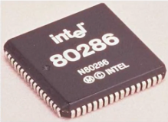
1.1.1 16位80x86处理器
8086/8088
  数据总线16位，地址总线20位（1MB主存）
  8088内部为16位，外部数据总线8位，以兼容8位外设
  8086/8088指令系统提供16位基本指令集
  8086的工作方式是实地址方式（Real Address Mode）
80286
  16位数据总线、24位地址总线（16MB主存）
  新增保护方式(Protected Mode)：提供存储管理、保护机制和多任务管理的硬件支持
  引入了系统指令：为操作系统等核心程序
  提供处理器控制功能
Intel 8086
Intel 80286
Notes:
数据总线的位数是微型计算机的一个重要指标，通常与微处理的字长相一致
实模式即实际地址模式，用户写的代码中CS与IP(Instructional Pointer)寄存器组合成的地址即为实际的物理内存地址。这种方式非常的不安全。不方便实现多任务系统。在设计80286的时候要解决的主要就是这个问题。 在80286中，段式访存得到的改进，原来段寄存器+IP得到的地址不在是实际的物理地址，而是要经过一个转换层转换才变成一个物理地址。CS里面的内存不再是20位物理地址的高16位，而变成了段描述符表中的索引。

Slide 12
1.2.2 IA-32处理器（Intel Architecture-32）
80386引入英特尔32位指令集结构ISA
  数据总线32位，地址总线32位（4GB主存）
  全面升级为32位，兼容原16位80286指令系统
  80386的指令集结构ISA（Instruction Set Architecture）为后续80x86系列处理器的标准
  提供虚拟8086工作方式（Virtual 8086 Mode）：在保护方式下的一种特殊状态，类似于8086工作方式但又接受保护方式的管理，如MS-DOS命令行
  新增系统管理方式：低功耗节能状态
80486集成浮点处理单元，支持浮点指令
  80486＝80386＋80387＋8KB Cache
  指令系统包含浮点指令，能直接对浮点数据进行处理
  具有片上高速缓冲存储器(L1 Cache)
Notes:
不同类型的CPU，使用不同的指令集。
X86架构的CPU，使用复杂指令集。英文为Complex Instruction Set Computer，简写作CISC。复杂指令集的设计目的，是希望直接通过硬件来完成复杂的指令执行过程，
而让程序更简单方便、程序运行速度更快。
ARM、MIPS、Power PC等CPU，使用精简指令集。英文为Reduced Instruction Set Computer，简写作RISC。在精简指令集中，只包含使用频率较高的少量简单指令和
一些必要的支持操作系统和高级语言的指令。

Slide 13
1.2.2 IA-32处理器（Intel Architecture-32）
Pentium系列
  Pentium(80586)，因数字难以进行商标版权保护而更名
  分离的Cache结构：指令Cache和数据Cache
  Pentium Pro
  集成L2 Cache，陆续增加若干整数指令、完善浮点指令
  Pentium MMX/II
  面向多媒体和通信方向，新增多媒体扩展MMX指令
  Pentium III
  面向互联网和三维多媒体应用，新增SSE指令，侧重于浮点单精度多媒体运算，提高浮点3D数据的处理能力
  SSE指令具有单指令多数据处理能力，一条指令可以同时进行多组数据的操作
  Pentium 4
  新增SSE2指令：增强浮点双精度多媒体运算能力
  新增SSE3指令：增强和完善MMX，SSE和SSE2指令
Notes:
不同类型的CPU，使用不同的指令集。
X86架构的CPU，使用复杂指令集。英文为Complex Instruction Set Computer，简写作CISC。复杂指令集的设计目的，是希望直接通过硬件来完成复杂的指令执行过程，
而让程序更简单方便、程序运行速度更快。
ARM、MIPS、Power PC等CPU，使用精简指令集。英文为Reduced Instruction Set Computer，简写作RISC。在精简指令集中，只包含使用频率较高的少量简单指令和
一些必要的支持操作系统和高级语言的指令。

Slide 14
1.1.3 Intel 64处理器
随着互联网、多媒体、3D视频等技术的发展，32位单核处理器已不能满足对计算机性能的要求
Intel 64结构（x64）
  扩展存储器技术EM64T，IA-32指令系统扩展为64位，能够兼容32位指令系统，也称为x86-64或x64
  新增32位扩展工作方式（IA-32e），IA-32e除有运行32位和16位软件的兼容方式外，还有64位工作方式
  继续丰富多媒体指令
  处理器集成多核（Multi-core）技术
16位x86 IA-32(x86) Intel 64(x64)
处理器进入64位多核时代
Notes:
IA32、x86：IA-32为Intel Architecture 32bit简称，即英特尔32位体系架构，在英特尔公司1985年推出的80386微处理器中首先采用。通常也被称为i386、x86-32、x86等。IA64：IA64是后来intel和惠普联合推出的64位体系架构，但是不兼容原有的32位体系结构的应用程序，导致市场惨淡。AMD64、Intel64、x86-64、x64：后来AMD推出了兼容32位的64位集关于IA-32的扩展，之后改名为AMD64，Intel后来也采用该架构，在其文档中称为Intel64。同时，该架构又被称为x86-64或者x64。

Slide 15
1.1.3 Intel 64处理器
多核技术（Multi-core）
  单纯通过提高时钟频率已很难提升处理器性能，于是多核技术应运而生
  一个集成电路芯片上存在两个或多个处理器执行核心，依靠多个处理器核心相互协作同时执行多个程序线程以提升性能。
酷睿系列：支持Intel 64结构的多核处理器
  酷睿2系列补充了SSE3指令，新增SSE4指令
  酷睿i系列处理器(i7、i5、i3)，支持L3 Cache
  第4代i7系列具有4个处理器核心，支持8个线程
Notes:
IA32、x86：IA-32为Intel Architecture 32bit简称，即英特尔32位体系架构，在英特尔公司1985年推出的80386微处理器中首先采用。通常也被称为i386、x86-32、x86等。IA64：IA64是后来intel和惠普联合推出的64位体系架构，但是不兼容原有的32位体系结构的应用程序，导致市场惨淡。AMD64、Intel64、x86-64、x64：后来AMD推出了兼容32位的64位集关于IA-32的扩展，之后改名为AMD64，Intel后来也采用该架构，在其文档中称为Intel64。同时，该架构又被称为x86-64或者x64。

Slide 16
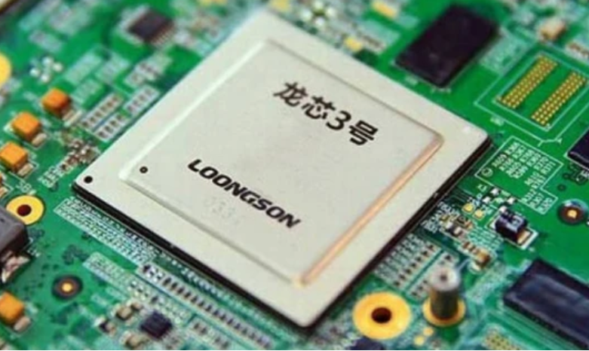
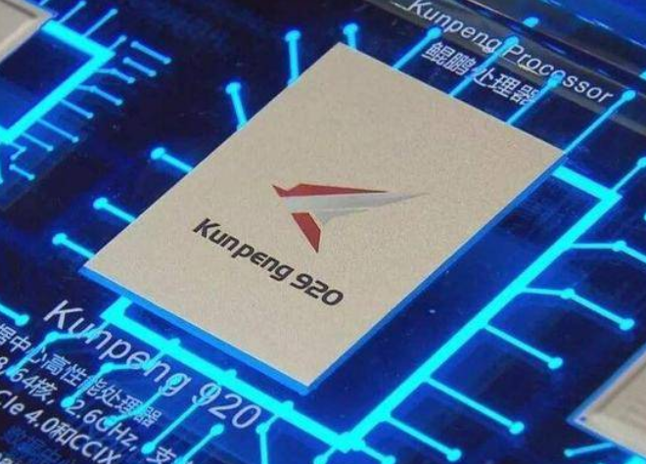

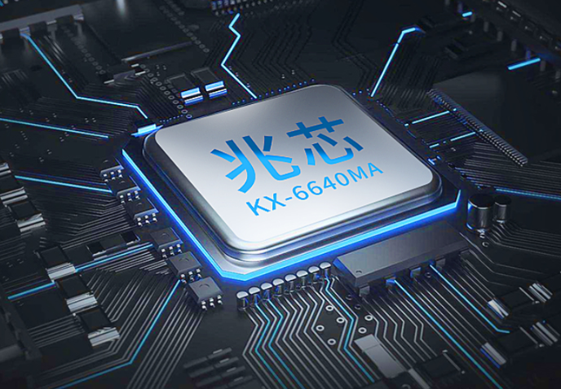
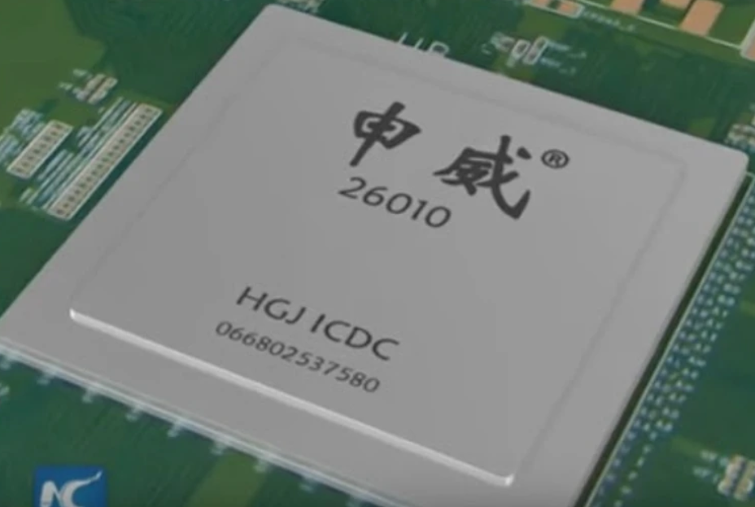
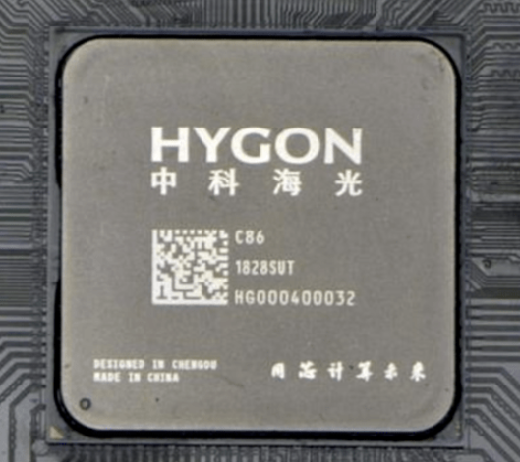
国产CPU
龙芯中科
华为鲲鹏
飞腾
兆芯
申威
海光
Notes:
龙芯是我国最早研制的高性能通用CPU系列。2001年，龙芯起步于中科院计算所，曾得到863、973、核高基等项目的支持，于2002年成功流片我国首款通用CPU龙芯1号，2022年7月,基于自主指令系统LoongArch而打造的龙芯3A5000芯片正式发布。
CPU设计的核心包括指令集和微架构（电路设计），目前常用的指令集包括X86、ARM和MIPS等。 在全球范围内，基于X86架构的Intel和AMD基本占据了全部的通用型CPU市场，ARM架构近年来有在通用CPU领域兴起的势头，包括苹果、华为、亚马逊等全球领先的科技公司均推出或开始采用ARM架构的CPU，但短期内X86架构仍将处于绝对的主流地位。
但2018年以后随着中美贸易纠纷加剧，引发了中国政府、大型国企对安全自主可控方面的强烈诉求，尤其是2019年后美国政府开始肆意打击中国高新技术企业，将进一步加速国产CPU在党政军市场和大型国企的应用。国产CPU的主要市场可以细分为：党政军市场、大型国企央企市场和一般商用、民用市场。分产品看，国产CPU主要覆盖桌面型CPU（包含笔记本）、服务器CPU和嵌入式CPU。
国内主要的CPU厂商有六家，分别是上海兆芯、海光信息、飞腾信息、中科龙芯、华为鲲鹏和申威科技。其中，申威主要定位于超级计算机，多应用于军方，与其他几家直接竞争少，其他五家的主要产品则分别应用于桌面型CPU、服务器CPU和嵌入式CPU等领域。
从自主安全可控的角度，龙芯、申威属于“又红又专”，自主可控程度最高，华为、飞腾和兆芯也基本实现自主安全可控，海光起步较晚，主要基于AMD的X86指令集和微架构，自主性最弱。 从产品竞争力的角度，党政军市场在性能满足的基础上更强调安全可靠，需求以桌面端为主，目前龙芯和飞腾最受青睐。在大型国企央企市场，在产品性能达到其商业要求时会考虑支持国产，飞腾、华为、兆芯和海光都有机会，桌面CPU方面，兆芯有一定优势；服务器CPU方面，华为、海光和飞腾机会最大。在一般商用、民用市场中，国产CPU短期内在桌面端机会不大，鲲鹏、海光和飞腾的母公司或第一大股东都是国内服务器、存储器领域的知名龙头企业，有大力支持自有CPU的动力；在嵌入式市场，主要应用于工业领域且定制化程度高，目前兆芯、飞腾均有布局和较多应用案例，未来突围的机会最大。

Slide 17
1.2 个人计算机系统
硬件（Hardware）：物理设备
软件（Software）：程序和文档
微型计算机系统
微型计算机
微处理器
运算器 控制器
寄存器组
主存储器 总线
输入输出接口电路
外部设备 软件

Slide 18

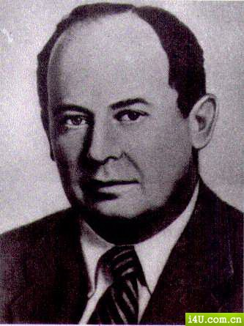
1.2 冯·诺依曼计算机结构
冯·诺伊曼（1903-1957）
国籍：美籍匈牙利裔(1930年前往美国)
职业：数学家、计算机科学家、物理学家、化学家
主要成就：冯·诺依曼结构、博弈论
现代计算机、博弈论、核武器和生化武器等领域内的科学全才之一，被称为“现代计算机之父”、“博弈论之父”。
冯·诺伊曼
ENIAC
Notes:
世界上第一台通用电子数字计算机ENIAC，在二战时已经投入运行。冯诺依曼被ENIAC项目吸引，提出了冯诺依曼计算机结构

Slide 19
1.2.1 硬件组成
5大部件组成
  控制器、运算器、存储器、输入设备和输出设备
3个硬件子系统
  处理器、存储系统、输入输出系统
系统总线
CPU
主存储器
运算器
I/O
接
口
辅助存储器
控制器
寄存器
输入设备
输出设备
汇编语言程序员将硬件抽象为：
寄存器、存储器地址和输入输出地址

Slide 20
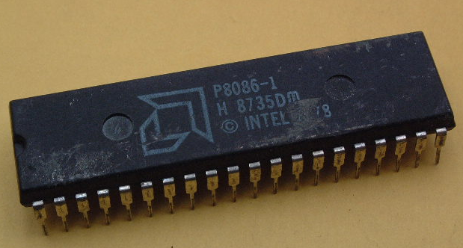
1.2.1 硬件组成
应用总线结构，以简化各个部件的相互连接
  8086共40个引脚，大部分与总线相连，但还有部分引脚是用于电源供电、时钟输入、接地等特定功能
GND
AD14
AD13
AD12
AD11
AD10
AD9
AD8
AD7
AD6
AD5
AD4
AD3
AD2
AD1
AD0
NMI
INTR
CLK
GND
1
2
3
4
5
6
7
8
9
10
11
12
13
14
15
16
17
18
19
20
40
39
38
37
36
35
34
33
32
31
30
29
28
27
26
25
24
23
22
21
VCC
AD15
A16/S3
A17/S4
A18/S5
A19/S6
BHE*/S7
MN / MX*
RD*
HOLD (RQ*/ GT0*)
HLDA (RQ1* /GT1*)
WR* (LOCK*)
M / IO* ( S2* )
DT / R* ( S1* )
DEN ( S0 )
ALE
INTA
TEST*
READY
RESET
8086

Slide 21
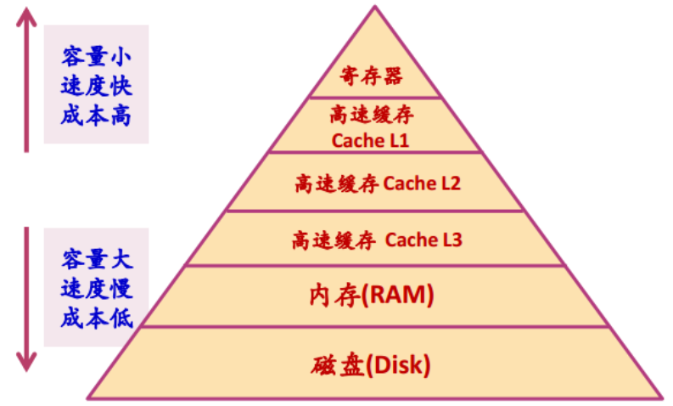
存储器
存储器（Memory）是存放程序和数据的部件
  寄存器（Register）：在CPU内部
  高速缓冲存储器（Cache）
  主板上的主存储器（内存, Memory）
  以外设形式出现的辅助存储器（硬盘, Hard Disk）
RAM
ROM（BIOS/初始化）

Slide 22
1.2.2 寄存器
处理器内部的高速存储单元
用于暂时存放程序执行过程中的代码和数据
透明寄存器
  对应用人员不可见、不能编程直接控制
可编程（Programmable）寄存器
  具有引用名称、供编程使用
  通用寄存器（General-Purpose Register）
  具有多种用途
  数量较多、使用频度较高
  专用寄存器（Special-Purpose Registers）
  各自只用于特定目的

Slide 23
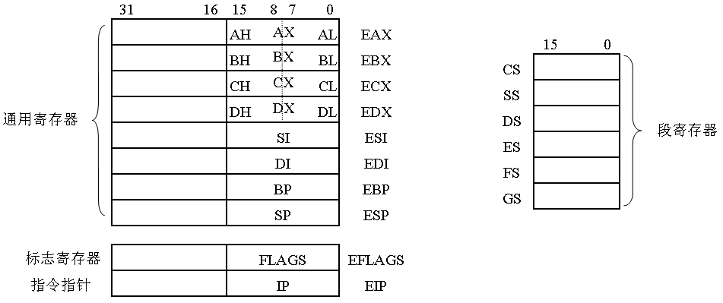
1.2.2 寄存器
寄存器就是暂时存放数据的地方，通过编写程序、由处理器执行指令控制
8个32位
通用寄存器
8611
6个16位段寄存器
32位
标志寄存器
指令指针

Slide 24
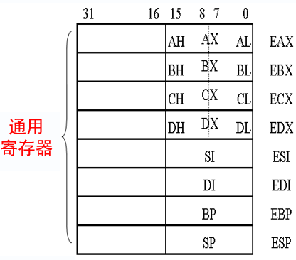
1. 通用寄存器General-Purpose Registers
通用寄存器
  处理器最常使用的整数通用寄存器
  可用于保存整数数据、地址等
8个32位通用寄存器
  EAX，EBX，ECX，EDX
  ESI，EDI，EBP，ESP
8个16位通用寄存器
  AX，BX，CX，DX
  SI，DI，BP，SP
8个8位通用寄存器
  AH，AL，BH，BL
  CH，CL，DH，DL
  EAX，EBX，ECX，EDX
  ESI，EDI，EBP，ESP
  AX，BX，CX，DX
  SI，DI，BP，SP
  AH，AL，BH，BL
  CH，CL，DH，DL

Slide 25
1. 通用寄存器General-Purpose Registers
32位通用寄存器的命名
  EAX：累加器(Accumulator)
  用于算术逻辑运算，与外设传送信息
  EBX：基址寄存器(Base Address Register)
  存放存储器地址，以方便指向变量或数组中的元素
  ECX：计数器(Counter)
  循环操作等指令中的隐含计数器
  EDX：数据寄存器(Data Register)
  存放数据，低16位常用来存放外设端口地址
  ESI：源变址寄存器(Source Index Register)
  EDI：目的变址寄存器(Destination Index Register)
  指向字符串或数组的源、目的操作数
Notes:
这些32位寄存器有多种用途，但每一个都有“专长”，有各自的特别之处。
EAX 是"累加器"(accumulator), 它是很多加法乘法指令的缺省寄存器。
EBX 是"基地址"(base)寄存器, 在内存寻址时存放基地址。
ECX 是计数器(counter), 是重复(REP)前缀指令和LOOP指令的内定计数器。
EDX 则总是被用来放整数除法产生的余数。
ESI/EDI分别叫做"源/目标索引寄存器"(source/destination index),因为在很多字符串操作指令中, DS:ESI指向源串,而ES:EDI指向目标串.
EBP是"基址指针"(BASE POINTER), 它最经常被用作高级语言函数调用的"框架指针"(frame pointer). 在破解的时候,经常可以看见一个标准的函数起始代码:
push ebp ;保存当前ebp
mov ebp,esp ;EBP设为当前堆栈指针
sub esp, xxx ;预留xxx字节给函数临时变量
这样一来,EBP 构成了该函数的一个框架, 在EBP上方分别是原来的EBP, 返回地址和参数. EBP下方则是临时变量. 函数返回时作 mov esp,ebp/pop ebp/ret 即可.
ESP 专门用作堆栈指针，被形象地称为栈顶指针，堆栈的顶部是地址小的区域，压入堆栈的数据越多，ESP也就越来越小。在32位平台上，ESP每次减少4字节。
————————————————
版权声明：本文为CSDN博主「turbocc」的原创文章，遵循CC 4.0 BY-SA版权协议，转载请附上原文出处链接及本声明。
原文链接：https://blog.csdn.net/turbocc/article/details/106249970

Slide 26
1. 通用寄存器General-Purpose Registers
32位通用寄存器的命名
  EBP：基址指针寄存器(Base Pointer Register)
  默认情况下指向程序堆栈Stack区域的数据，主要用于在子程序中访问通过堆栈传递的参数和局部变量
  ESP：堆栈指针寄存器(Stack Pointer Register)
  指向程序堆栈区域顶部的数据，该指针会随着处理器执行堆栈操作的指令自动增加或减少
  调用子程序时，用于传递参数、存放局部变量或临时保存数据
堆栈：以先进后出FILO方式存储数据的存储区域
ESP(SP)应该作为专用寄存器对待

Slide 27
通用寄存器的名称
EAX | Accumulator | 累加器
EBX | Base | 基址寄存器
ECX | Counter | 计数器
EDX | Data | 数据寄存器
ESI | Source Index | 源变址寄存器
EDI | Destination Index | 目的变址寄存器
EBP | Base Pointer | 基址指针
ESP | Stack Pointer | 堆栈指针

Slide 28
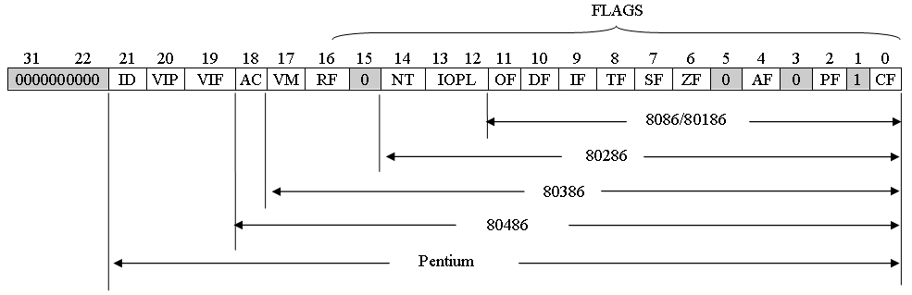
2. 标志寄存器Flag Register
标志寄存器（16位FLAGS 32位EFLAGS）
  状态标志：记录指令执行结果的辅助信息
  控制标志：方向标志DF，仅用于串操作指令
  系统标志：控制操作系统或核心管理程序的操作方式

Slide 29
2.1 状态标志Status flags
用来记录指令（主要是加减运算和逻辑运算指令）执行结果的辅助信息
状态标志有6个，处理器主要使用其中5个构成各种条件，分支指令会判断这些条件实现程序
  CF：Carry Flag进位标志 PF：Parity Flag奇偶标志
  AF：Adjust Flag调整标志 ZF：Zero Flag零标志
  SF：Sign Flag符号标志 OF：Overflow Flag溢出标志
Zcops
11
10
9
8
7
6
5
4
3
2
1
0
OF
DF
IF
TF
SF
ZF
0
AF
0
PF
1
CF
溢出标志
符号标志
零标志
调整标志
奇偶标志
进位标志
Notes:
当加减运算结果的最高有效位有进位（加法）或借位（减法）时，则CF＝1；否则CF＝0
当运算结果最低字节中“1”的个数为零或偶数时，PF＝1；否则PF＝0
调整标志AF反映加减运算时最低半字节有无进位或错位。最低半字节有进位或借位时，AF=1；否则AF=0。这个标志主要由处理器内部使用，一般不必关心
运算结果为0，则ZF＝1，否则ZF＝0
运算结果最高位为1，则SF＝1；否则SF＝0
有符号数加减结果有溢出，则OF＝1；否则OF＝0

Slide 30
2.2 控制标志Control flags
IA-32处理器只有一个控制标志：方向标志DF（Direction Flag）
  仅用于串操作指令，控制地址的变化方向
  设置DF＝0，每次串操作后的存储器地址就自动增加，即从低地址向高地址处理数据串
  设置DF＝1，每次串操作后的存储器地址就自动减少，即从高地址向低地址处理数据串
执行CLD(Clear Direction Flag)指令设置DF＝0
执行STD(Set Direction Flag)指令设置DF＝1

Slide 31
2.3 系统标志System flags
控制操作系统或核心管理程序的操作方式
  中断允许标志IF（Interrupt-enable Flag）
  控制外部可屏蔽中断是否可以被处理器响应
  执行STI指令设置IF=1，允许中断
  执行CLI指令设置IF=0，禁止中断
  陷阱标志TF（Trap Flag），单步标志
  控制处理器是否进入但不操作方式（TF=1）
  I/O特权层标志IOPL、任务嵌套标志NT
  虚拟8086方式标志VM、恢复标志RF
  对齐检测标志AC
  CPU识别标志ID
  虚拟中断标志VIF、虚拟中断挂起标志VIP

Slide 32
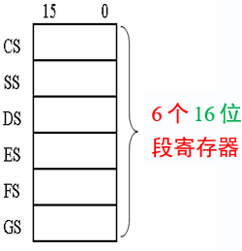
3. 段寄存器Segment Registers
段寄存器
  模块化程序设计思想，将相关代码或数据放在一起
  16位段寄存器用来确定该段在主存中的起始地址
  代码段CS (Code Segment) ：
  当前代码段的起始位置
  堆栈段SS (Stack Segment) ：
  当前堆栈段的起始位置
  数据段DS (Data Segment) ：
  当前数据段的起始位置
  附加段ES (Extra Segment) ：
  当前附加段的起始位置
  IA-32增加FS和GS，都属于数据段性质的段寄存器

Slide 33
4. 指令指针寄存器
程序计数器PC
指令指针寄存器EIP(Extended Instruction Pointer)
  保存将要执行的指令在主存的地址
  在IA-32的32位环境，使用32位指令指针EIP；在16位的实地址工作方式下，只使用低16位IP，高16位为0
  顺序执行时自动增量（加上该指令的字节数），指向下一条指令
  分支、调用等操作时执行控制转移指令修改，引起程序转移到指定的指令执行
  出现中断或异常时被处理器赋值而相应改变
31
16 15
0
IP
EIP

Slide 34

填空题
8分
IA-32处理器有8个32位通用寄存器，其中 [填空1] ， [填空2] ， [填空3] 和 [填空4] ，可以分成16位和8位操作。还有另外4个是 [填空5] ， [填空6] ， [填空7] 和 [填空8] 。
作答

Slide 35
1.2.3 存储器组织
主板上的内存条RAM和ROM芯片构成主存，保存正在运行使用的指令和数据，处理器从主存读取指令，在执行指令的过程中读写数据。
存储器以字节为基本存储单位，每个存储单元分配一个唯一的地址，即物理地址
物理地址空间从0开始顺序编排，直到处理器支持的最大存储单元
  8086处理器支持1MB存储器：00000H～FFFFFH
  IA-32处理器支持4GB存储器：00000000H～FFFFFFFFH
  操作系统利用存储管理单元进行存储管理，程序不直接寻址物理存储器
  IA-32处理器提供3种存储模型，用于程序访问存储器

Slide 36
存储器地址空间
FFFFFFFFH
00000004H
00000003H
字节
字
00000002H
字节
双字
00000001H
字节
字
00000000H
字节

Slide 37
1. 存储模型Memory Model
IA-32提供3种存储模型，用于程序访问存储器
  平展存储模型Flat Memory Model
  存储器是一个连续的地址空间，即线性地址空间
  IA-32处理器支持4GB容量线性地址空间（线性地址）
  段式存储模型Segmented Memory Model
  代码、数据和堆栈位于分开的段中
  程序利用逻辑地址寻址段中的每个字节单元，，每个段都可以达到4GB容量
  所有段都被映射到线性地址空间，程序访问一个存储单元时，处理器会将逻辑地址转换成线性地址
  实地址存储模型Real-address Memory Model
  8086的存储模型，IA-32为了向前兼容所以支持
  线性地址空间最大1MB，由最大64KB的多个段组成
Notes:
.model flat:
1.它的数据段和代码段是32位的，所以能访问4G的内存。
2.在“平坦内存模式”，cs、ds、es的值不需你操心，也不必知道它们的值是多少，它们的值是相等的

Slide 38
2. 工作方式Processor Modes
支持3种工作方式，决定可使用的指令和存储模型
  保护方式（Protected Mode）— 常态工作方式
  使用全部32条地址总线，可寻址4GB物理存储器
  具有强大的段页式存储管理以及特权与保护能力
  使用平展或段式存储模型
  虚拟8086方式：保护方式下的类似实地址方式的运行环境
  实地址方式（Real-address Mode）— 处理器复位
  仅使用地址总线的低20位，只能寻址1MB存储器
  只支持分段管理，每个段不超过64KB
  可使用32位寄存器等，相当于可进行32位处理的8086
  只能支持实地址存储模型
  系统管理方式（System Management Mode）
  实现节能和系统安全管理
Notes:
保护方式是IA-32系列处理器的常态工作方式，只有在保护方式下， IA-32系列处理器才能发挥出其全部性能和特点 。windows和Linux都运行于保护方式。保护方式的主要特点：全部32根地址线有效，可寻址高达4G字节的物理地址空间支持存储器分段管理和可选的存储器分页管理机制支持虚拟存储器的实现提供完善的保护机制支持操作系统实现多任务管理
实地址方式(Real-address mode)是最初的工作方式，是处理器重新开始运行后的最初工作方式。实地址方式是IA-32系列处理器中最初的处理器的工作方式（最早的8086/8088只能工作在实地址方式，因为其没有保护方式）。实地址方式的特点：只能访问最低端的1M字节的物理地址空间。地址空间的范围是00000H至FFFFFH 。只支持存储器的分段管理，而且每个存储段的大小限于 64K字节 。实地址对应保护方式下的虚地址。这应该是实地址方式 的名称由来。实地址方式常常被简称为实⽅方式 。在实方式下，IA-32系列处理器不能发挥其全部性能。

Slide 39
填空题
2分
IA-32处理器在保护模式采用 [填空1] 存储模型，而在实地址模式下则采用 [填空2] 存储模型。
作答

Slide 40
3. 逻辑地址Logical Address
程序员编程时采用逻辑地址
逻辑地址＝段基地址∶偏移地址
  段基地址(Segment Base Address) ＝ 段在主存中的起始地址
  偏移地址(Offset Address) ＝ 段内位置、距离段基地址的位移量
一个存储单元可以有多个逻辑地址，但只有一个唯一的物理地址
编程使用
处理器转换
地址总线输出
分段
分页
逻辑地址
线性地址
物理地址
Logical address
Linear address
Physical address

Slide 41
逻辑地址与物理地址
逻辑地址＝2：05（2层05号房间）
分段 分层
301
302
303
304
305
306
307
308
309
310
201
202
203
204
205
206
207
208
209
210
101
102
103
104
105
106
107
108
109
110
物理地址＝15（第15号房间）
21
22
23
24
25
26
27
28
29
30
11
12
13
14
15
16
17
18
19
20
01
02
03
04
05
06
07
08
09
10
Notes:
楼栋的房子分层编号类比于分段管理的逻辑地址

Slide 42
填空题
4分
逻辑地址由 [填空1] 和 [填空2] 两部分组成。代码段中下一条要执行的指令由 CS 和 [填空3] 寄存器指示，后者在实地址模型中起作用的仅有 [填空4] 寄存器部分。
作答

Slide 43
基本段及其逻辑地址
编写应用程序时，涉及三类基本段：
  代码段Code Segment：存放指令代码
  段基地址：代码段寄存器CS指示
  偏移地址：指令指针寄存器EIP保存
  处理器利用CS:EIP取得下一条要执行的指令
  数据段Data Segment：存放数据
  段基地址：数据段寄存器DS指示（或其他数据段性质的段寄存器ES/FS/GS）
  偏移地址：各种存储器寻址方式计算出来
  堆栈段Stack Segment：程序使用的堆栈
  段基地址：堆栈段寄存器SS指示
  偏移地址：堆栈指针寄存器ESP保存
Notes:
6个段寄存器，CS用于代码段，SS用于堆栈段，其余四个皆可用于数据段

Slide 44
4.段选择器Segment Selector
逻辑地址=段基地址：偏移地址
  段基地址部分由16位的段寄存器确定，段寄存器保存16位段选择器(Segment Selector)
  段选择器指向对应的64位段描述符(Segment Descriptor)
  段描述符是保护模式引入的数据结构，包括段基地址(Segment Base Address)、段长度(Segment Limit)和该段的访问权限(Access Rights)
16位段寄存器
64位段描述符
主存储器空间
段长度
加上
偏移地址
段选择器
段基地址
数据或指令
访问权限

Slide 45
4.段选择器
存储模型不同，段寄存器的内容也不同
  平展存储模型：6个段寄存器都指向线性地址空间的地址0位置，即段基地址等于0
  段式存储模型：段寄存器保存不同的段选择器，指向线性地址空间不同的段
  实地址存储模型：直接保存段基地址的高16位(低4位0)
处理器的工作方式决定了程序可使用存储模型
实地址方式
实地址存储模型
平展存储模型
工作方式
保护方式
段式存储模型
系统管理方式

Slide 46
保护方式的地址转换
保护方式下将逻辑地址转换为物理地址分为两个阶段
逻辑地址映射到线性地址：
  保护方式下，可使用平展或段式存储模型
  平展存储模型：段基地址为0，偏移地址等于线性地址
  段式存储模型（段选择器）：段基地址和偏移地址都是32位，段基地址加上偏移地址形成线性地址
线性地址映射到物理地址：
  不使用分页机制(Paging mechanism)：线性地址即物理地址
  使用分页机制：线性地址经分页机制变成物理地址
Notes:
逻辑地址|线性地址|物理地址关系
1、分段机制启动、分页机制未启动：逻辑地址—>段机制处理—>线性地址=物理地址
2、分段机制和分页机制都启动：逻辑地址—>段机制处理—>线性地址—>页机制处理—>物理地址
The 80386 transforms logical addresses (i.e., addresses as viewed by programmers) into physical address (i.e., actual addresses in physical memory) in two steps:
Segment translation, in which a logical address (consisting of a segment selector and segment offset) are converted to a linear address.
Page translation, in which a linear address is converted to a physical address. This step is optional, at the discretion of systems-software designers.

Slide 47
实地址方式的地址转换
可寻址主存空间1MB(＝2²⁰B)，仅使用地址总线的低20位
实地址存储模型也进行分段管理，但有两个限制：
  每个段最大为64KB
  段只能开始于低4位地址全为0的物理地址处
逻辑地址＝段基地址∶偏移地址
  16位段基地址：段寄存器保存段起始地址的高16位
  16位偏移地址
物理地址＝段基地址×16＋偏移地址
左移4位

Slide 48
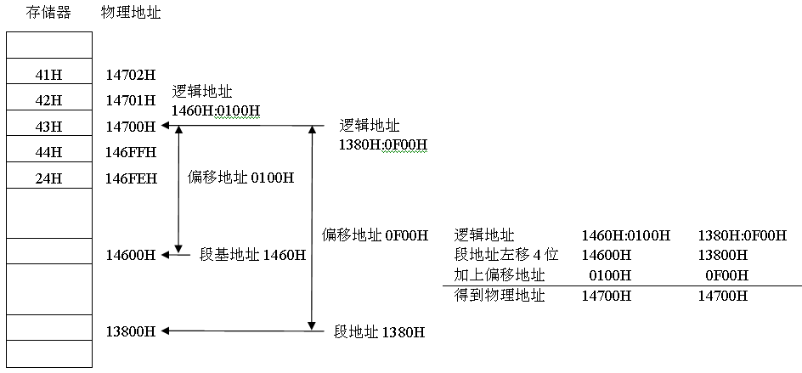
实地址方式的地址转换
20位 16位 16位
物理地址＝段基地址左移4位＋偏移地址
Notes:
仅使用地址总线的低20位，但段寄存器只有16位，所以只保留高16位，低4位为0

Slide 49
填空题
2分
在实地址工作方式下，逻辑地址“7380H∶0400H”表示的物理地址是 [填空1] ，并且该段起始于[填空2]物理地址。
作答

Slide 50
1.2.4 程序设计语言
机器语言（Machine Language）
  底层的计算机语言，对应机器指令
  形成目标（代码）程序
汇编语言（Assembly Language）
  将机器指令用助记符号代替而形成的一种语言
  需要汇编程序“汇编”(翻译)
  对大小写不敏感
高级语言（High Level Language）
  面向问题的程序设计语言
  需要“编译”或“解释”后执行
指令是处理器的母语
mov eax,100
add eax,256
Notes:
MASM是Microsoft Macro Assembler 的缩写，是微软公司为x86 微处理器家族开发的汇编开发环境，拥有可视化的开发界面，使开发人员不必再使用DOS环境进行汇编的开发，编译速度快，支持80x86汇编以及Win32Asm，是Windows下开发汇编的利器

Slide 51
汇编语言的优缺点
汇编语言与处理器密切相关，可移植性较差
  高级语言与具体计算机无关，便于移植
汇编语言功能有限、涉及硬件细节，编写困难
  高级语言功能强大，语法自然，容易掌握和应用
汇编语言的优势：直接、有效地控制硬件，容易产生运行速度快、指令序列短小的高效率目标程序
  高级语言不易直接控制计算机的各种操作，编译程序产生的目标程序往往比较庞大
？
学习汇编语言的意义
混合编程、取长补短
Notes:
MASM是Microsoft Macro Assembler 的缩写，是微软公司为x86 微处理器家族开发的汇编开发环境，拥有可视化的开发界面，使开发人员不必再使用DOS环境进行汇编的开发，编译速度快，支持80x86汇编以及Win32Asm，是Windows下开发汇编的利器

Slide 52
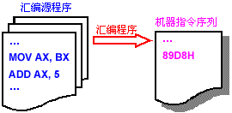
汇编程序
汇编语言程序(Assembly Language Program)
  用汇编语言书写的程序
汇编程序(Assembler)
  将汇编语言程序转换成机器代码的程序
  微软宏汇编程序MASM：Microsoft Macro Assembler
  通用网络汇编程序NASM：Netwide Assembler
汇编语言程序与汇编程序
是两个不同的概念
Notes:
MASM是Microsoft Macro Assembler 的缩写，是微软公司为x86 微处理器家族开发的汇编开发环境，拥有可视化的开发界面，使开发人员不必再使用DOS环境进行汇编的开发，
编译速度快，支持80x86汇编以及Win32Asm，是Windows下开发汇编的利器

Slide 53
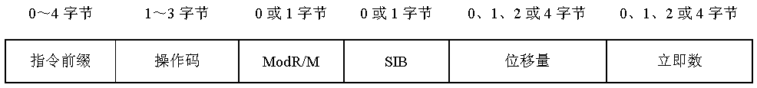
1.3.1 指令代码格式
IA-32指令系统采用可变长度指令格式
指令由操作码和操作数（地址码）组成
  操作码(Opcode)：指令执行的操作
  1～3字节的主要操作码
  可选的指令前缀（用于扩展指令功能）
  操作数(Operand)：主要以寄存器名或地址形式指明数据的来源
  可选的寻址方式（包括ModR/M和SIB字段）
  可选的位移量
  可选的立即数

Slide 54
MOV指令(使用最多、最基本的数据传送指令)
数据传送指令MOV（取自Move）
  将数据从一个位置传送到另一个位置
  类似高级语言的赋值语句，其语句形式：
源操作数src：被传送的数据或数据所在的位置
目的操作数dest：数据将要传送到的位置
  mov dest, src
相当于C语言中的赋值语句：
dest=src;
mov eax,ebx 机器代码8B C3
将EBX的数据传送到EAX
mov eax,[ebx] 机器代码8B 03
将由EBX指明偏移地址的存储器内的数据传送到EAX
mov eax,[ebx+esi*4+80h] 机器代码8B 84 B3 80 00 00 00
计算出偏移地址，将主存中该地址的数据传送到EAX

Slide 55
传送指令MOV的功能演示
30H
目的操作数 dest
被传送的数据
30H
源操作数 src

Slide 56
1.3.2 语句格式
汇编语言程序由语句序列构成
  一个语句常占一行（MASM有续行符“\”）
  一个语句不超过132个字符，4个部分
执行性语句：硬指令(Instructions)
  表达处理器指令的语句，汇编后对应一条指令代码
说明性语句：伪指令(Directives)
  说明变量如何定义，控制汇编方式等
标号: 硬指令助记符 操作数,操作数 ;注释
名字 伪指令助记符 参数,参数,…… ;注释
Notes:
汇编语言语句有哪两种，每种语句由哪4部分组成？

Slide 57
1.助记符Mnemonics
助记符：帮助记忆指令功能的符号
  硬指令助记符对应处理器指令，表示一种处理器操作
  伪指令助记符表达一个汇编过程中的命令
硬指令示例：传送指令 MOV
伪指令示例：字节变量定义BYTE
  助记符：BYTE （或DB：Define Byte）
  功能：在主存中占用若干的存储空间，用于保存变量值，该变量以字节为单位存取
mov eax, offset msg ;eax获得msg的偏移地址
msg byte 'Hello, Assembly!',13,10,0
Notes:
标识符是用户的角度，助记符是指令的角度
硬指令.code, 伪指令.code
char msg[ ]="Hello,Assembly!";

Slide 58
2.标号与名字
标号：执行性语句中
  冒号分隔
  表示处理器指令在主存中的逻辑地址
  指示分支、循环等程序的目的地址
标号: 硬指令助记符 操作数,操作数 ;注释
名字：说明性语句中
  空格或制表符分隔
  变量名、段名、子程序名等
  反映变量、段和子程序等的逻辑地址
名字 伪指令助记符 参数,参数,…… ;注释
标识符
助记符
标号和名字是用户自定义的标识符

Slide 59
标识符Identifier
标识符的规则
  最多由31个字母、数字及规定的特殊符号（如_、$）组成，不能以数字开头
  一个源程序中，用户定义的每个标识符必须唯一
  不能是汇编语言程序采用的保留字
保留字(Reserved Word)是编程语言本身需要使用的具有特定含义的标识符，也称为关键字
  硬指令助记符： MOV
  伪指令助记符： BYTE
  操作符： OFFSET
  寄存器名： EAX
默认情况不区分大小写
OPTION CASEMAP:NONE
该伪指令告知MASM要区分标志符的大小写
Notes:
Case mapping：大小写字母产生关联/映射，none则表名不用产生，大写字母和小写字母分开

Slide 60
3.操作数Operands和参数Arguments
处理器指令的操作数：表示参与操作的对象
  可以是具体的常量(Constant)、保存在寄存器的数据或保存在存储器中的变量(Variable)
  在双操作数的指令中，逗号前是目的操作数(Destination Operand)，逗号后是源操作数(Source Operand)
伪指令的参数：
  常量、变量名、表达式等
  可以有多个，参数之间用逗号分隔
mov eax, offset msg ;offset msg是常量形式的源操作数，经汇编后得到一个具体的偏移地址
msg byte 'Hello, Assembly !',13,10,0

Slide 61
4.注释
语句中分号后的内容是注释
  对指令或程序进行说明
  汇编程序不对它们做任何处理
  注释利于阅读，应养成书写注释的好习惯
语句的4个组成部分要用分隔符分开
  标号后的冒号
  注释前的分号
  操作数间和参数间的逗号
  分隔其他部分采用一个或多个空格或制表符
  注释使用英文或中文均可
分隔符都是英文标点

Slide 62
1.3.3 源程序模板—教材
; eg0000.asm
include io32.inc ; 包含32位输入输出文件
.data ; 定义数据段
…… ; 数据定义（数据待填）
.code ; 定义代码段
start: ; 程序执行起始位置
…… ; 主程序（指令待填）
exit 0 ; 程序正常执行结束
end start ; 汇编结束

Slide 63
1.包含伪指令INCLUDE
对常量定义、过程说明、共享的子程序库等内容进行声明（相当于C语言中包含头文件的作用）
  IO32.INC是配合教材MASM6.15的包含文件
.INC文件前3个语句：
.686 ; 32位指令，除特权指令外的Pentium Pro指令
.model flat, stdcall
; 选择平展模型，标准调用规范(函数参数从右往左压入)
option casemap:none
;告知MASM区分用户定义标识符的大小写

Slide 64
2.段的简化定义
数据段定义伪指令.DATA创建一个数据段
代码段定义伪指令.CODE创建一个代码段
堆栈段由操作系统维护，用户不必设置
程序开始执行的位置
  应用一个标号（例如：start、main）
  汇编结束END指令的参数
应用程序执行结束
  返回操作系统，将控制权交还给操作系统
  提供给操作系统一个返回代码，0表示执行正确
源程序汇编结束END语句

Slide 65
信息显示程序-教材
  例2-1：利用教材io32.inc的子程序库实现
; eg0201.asm
include io32.inc
.data ;在数据段给出这个字符串形式的信息
msg byte 'Hello,Assembly!',13,10,0 ;定义要显示的字符串
.code ;在代码段编写显示字符串的程序
start:
mov eax,offset msg ; 指定字符串的偏移地址
call dispmsg ;调用教材IO32.INC的I/O子程序显示信息
exit 0
end start

Slide 66
本课程上机实验建议采用的模板
.686
.model flat,stdcall
includelib kernel32.lib ; 为调用C语言的库函数
includelib ucrt.lib
includelib legacy_stdio_definitions.lib
.data ; 定义数据段
…… ; 数据定义（数据待填）
.code ; 定义代码段
main proc: ; 程序执行起始位置
…… ; 主程序（指令待填）
main endp
end main ; 汇编结束

Slide 67
信息显示程序-本课程上机实验
  例2-1：在本课程实验VS2019环境中实现
Hello, Assembly !
.686
.model flat,stdcall
includelib kernel32.lib ; 为调用C语言的库函数
includelib ucrt.lib
includelib legacy_stdio_definitions.lib
ExitProcess PROTO, dwExitCode:DWORD ; 函数原型声明
printf proto C :dword,:vararg
.data ; 数据段
msg byte 'Hello, Assembly!',13,10,0
.code ; 代码段
main proc ; 程序执行起始位置
pushad
invoke printf, offset msg ; 调用C语言库函数实现
popad
pushad
invoke ExitProcess,0 ; 程序正常执行结束
popad
main endp
end main ; 汇编结束

Slide 68
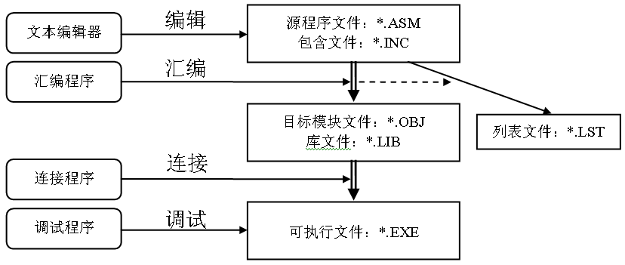
1.3.4 开发过程-VS201X一键完成
源程序的开发过程都需要编辑、编译（汇编）、连接等步骤
Edit
Assemble
Link
Debug

Slide 69
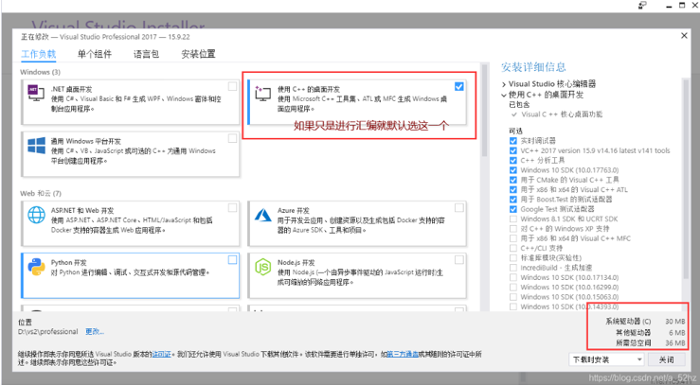
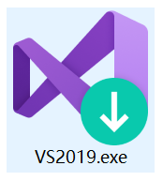
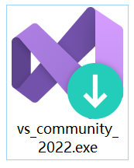
汇编程序Assembler
将汇编语言源程序转换为机器代码
本课程采用VS 2010/2019/2022汇编开发环境
安装Visual Studio时选“工作负载”一定要选上“使用C++的桌面开发”
Notes:
visual studio并没有专门的汇编项目，所以需要挂羊头卖狗肉，选择C++空项目
注意在选“工作负载”时一定要选上“使用C++的桌面开发”

Slide 70
小结
  Intel 80x86系列
  16位x86 Intel 32结构（IA-32） Intel 64结构
  冯·诺依曼计算机结构
  5大部件、3个硬件子系统、存储程序和程序控制
  数据/地址/控制总线：地址总线条数与主存容量的关系
掌握IA-32常用寄存器的名称和作用
  通用寄存器(8个)、标志寄存器EFLAGS
  专用寄存器：段寄存器(6个16位)、指令指针EIP
理解IA-32的存储器模型和工作方式
  工作方式 存储模型 地址转换(逻辑、线性地址)
  掌握汇编语言程序的开发方法-VS201X
Notes:
Microprocessor、Microcomputer、Microcomputer system

Slide 71
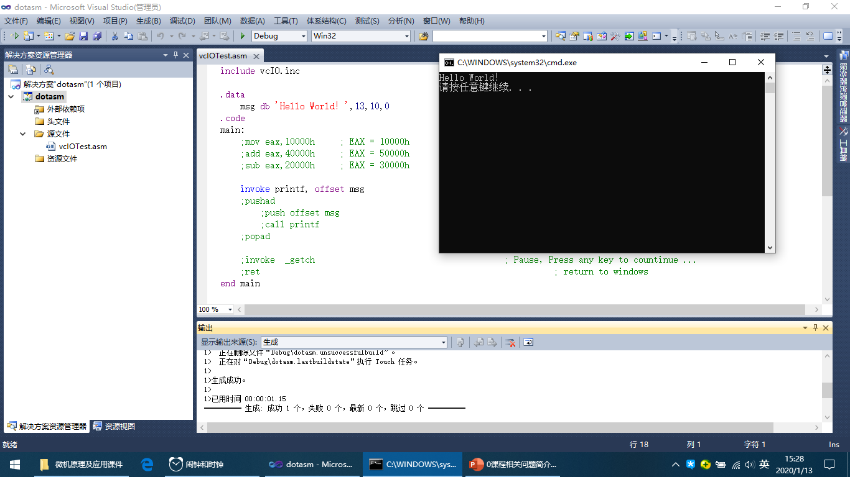
课后作业：准备实验环境
安装VS 2019/2022，准备编程环境
VS安装程序及相应说明请参考群文件

